Slide 1
Padrões de Projetos
Prof Escobar
Leandro.escobar@up.edu.br
41 98423 5242 (contato preferencial)

Slide 2
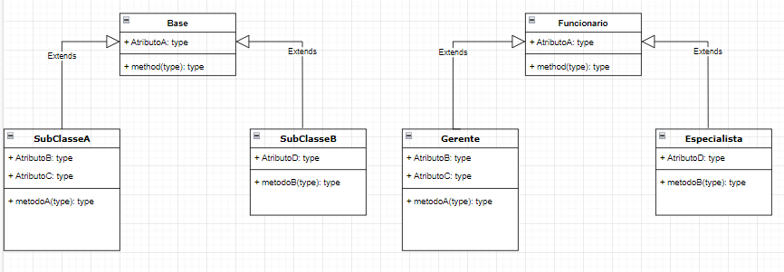
Herança
Técnica cuja finalidade é implementar métodos e propriedades comuns a diversas classes uma só vez;
Evita-se a repetição de código igual

Slide 3
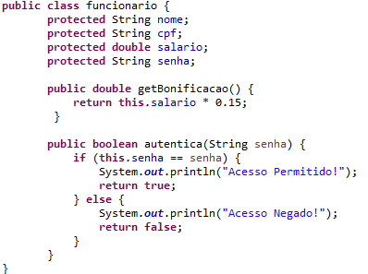
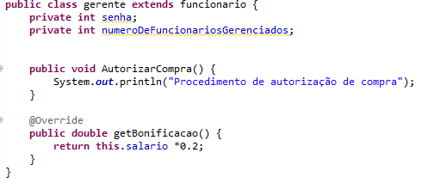
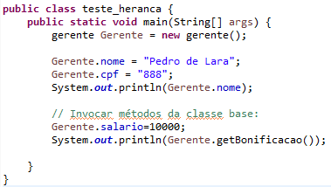
Herança - implementação
Classe base
Classe especializada
Anotação @Override
Para substituir a lógica de um método herdado
Teste

Slide 4
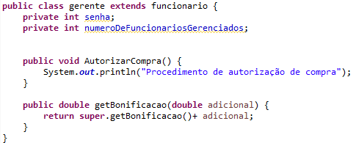
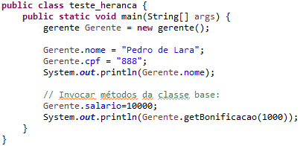
Herança - implementação
Consumir o comportamento de um método ou atributo da classe mãe
Exemplo: O gerente recebe uma bonificação adicional somada à bonificação padrão (da classe funcionário)
Neste caso, as mudanças no método base serão refletidas no método especializado
Classe especializada
super
Para consumir atributos ou métodos conforme implementados na classe base
Teste
Se o método base mudar, sua lógica será aplicada às classes que o herdarem

Slide 5
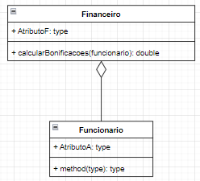
Polimorfismo
Garantir a execução de diferentes referências de objetos
Por exemplo, em uma cancela de pedágio são aceitos veículos. Assim, se a motocicleta for subclasse de veículo, será aceita no pedágio.
Implementando:
Criar uma classe Financeiro que recebe vários funcionários e retorno o total de bonificações

Slide 6
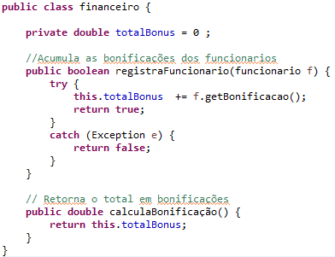
Polimorfismo - implementação
Recebe a classe base como parâmetro
Permite que as subclasses sejam processadas, desde que as assinaturas das classes sejam iguais.

Slide 7
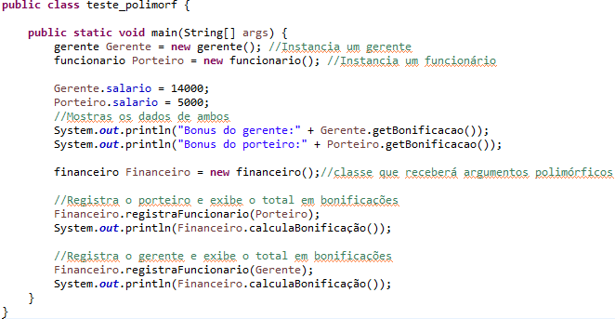
Polimorfismo - implementação
A forma do cáculo do bônus é diferente em cada objeto, por causa de sua especialização.

Slide 8
Atividade
A partir das classes do exemplo acima, implemente a classe diretor, cuja bonificação é (1,5% do salário) multiplicado pelo número de funcionários sob sua gestão
Desenhe e implemente:
O sistema de remessas da indústria Coisas & Coisas possui um método que recebe vários e diferentes produtos e retorna a estimativa de custos de transporte de acordo com o que foi recebido
Todos os produtos tem atributos peso (massa do produto embalado em gramas), volume da embalagem (em cm3) e um preço de comercialização
Todos os produtos tem um método que calcula frete com base em:
R$ 0,80 por quilo de massa
R$ 1,00 por metro cúbico de volume
Produtos atuais:
MiniPC {peso: 500, volume: 200,preço: 5000}
SoundBar{peso:670,volume: 8000,preço: 1800}
SuperServidor{peso:3800,volume:120000,preço: 30000} Para este produto, o frete inclui uma taxa de seguro equivalente a 30% do seu preço
Implemente com o máximo de reaproveitamento de código

Slide 9
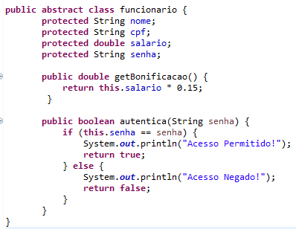
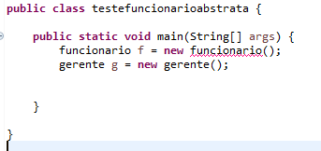
Classes abstratas
Dependendo do grau de abstração da classe funcionario, pode ser necessário evitar a instanciação de um objeto a partir da classe funcionario.
Objetos não podem ser instanciados a partir de classes abstratas
As classes abstratas servem para criar uma interface que permita o uso polimorfico.
Assim, pode-se manter a estratégia Aberta a Extensão do SOLID.

Slide 10
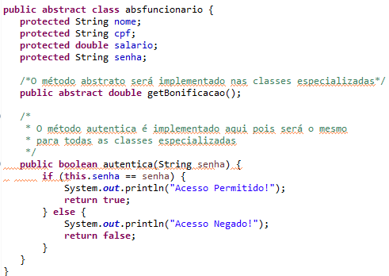
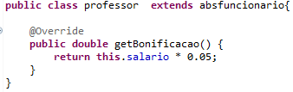
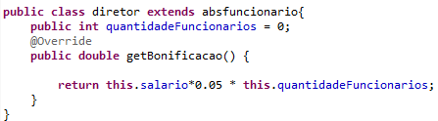
Métodos abstratos
Considerando o cenário da classe base funcionario, não parece lógico implementar o método getBonificacao(), uma vez que cada diferente sub classe tem sua implementação particular.
No entanto, retirar o método da classe base, reduz sua assinatura e impede o funcionamento do método registraFuncionario() da classe financeiro.
Solução:
manter o método na classe abstrada, sem implementação
Sobreescrever o método de acordo com a lógica particular de cada classe especializada
O método getBonificacao() deve ser sobreescrito nas classes especializadas.
Verifique o funcionamento da classe financeiro

Slide 11
Atividade
1. A UniLE é uma famosa instituição de ensino superior onde há cursos de diferentes níveis com diferentes regras de determinação de resultados para as disciplinas.
Disciplinas da graduação possuem notas que variam de 0 a 10 e o resultado é determinado por:
_ se a média das notas é maior ou igual a 7, o aluno é aprovado
_ se a média das notas é menor que 7, o aluno é reprovado
Disciplinas da especialização possuem conceitos {A, B, C ou D} e
_ o resultado o aluno é reprovado sempre que houver conceito “D”.
Com atenção aos princípios SOLID, desenhe e implemente as classes disciplina e aluno, de maneira a determinar se o aluno será aprovado ou reprovado.

Slide 12

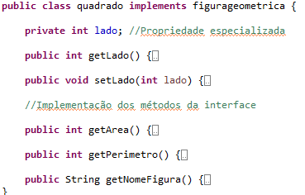
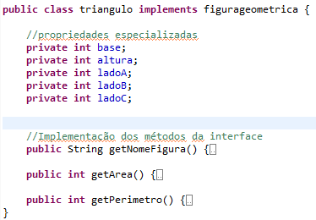
Interfaces
Implementam somente as assinaturas de atributos e métodos.
Determina um contrato que uma classe deve seguir, garantindo um “carga” mínima ou comum para diferentes objetos

Slide 13
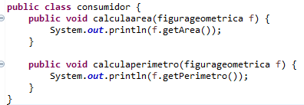
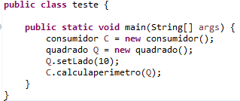
Interfaces
Consumir interfaces permite receber os diferentes tipos, desde que respeitado o “contrato”.
As interfaces são mais restritivas que as classes abstratas.
A estratégia de empacotamento da aplicação é beneficiada pelo uso de interfaces.

Slide 14
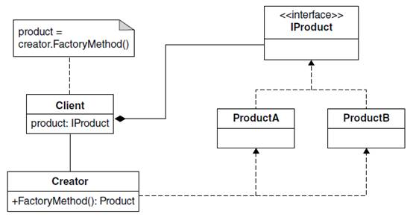
Factory method
Definir uma interface para criação de um objeto, mas delega às suas subclasses definirem qual classe será instanciada.
Permite que uma classe deixe a definição dos tipos específicos como responsabilidade de suas subclasses
Quando usar:
Quando se deseja criar objetos de um tipo específico, mas não deseja que o código cliente dependa das classes concretas desses objetos. Ele é amplamente utilizado em estruturas de frameworks, bibliotecas e APIs para criar objetos de maneira flexível e extensível.

Slide 15
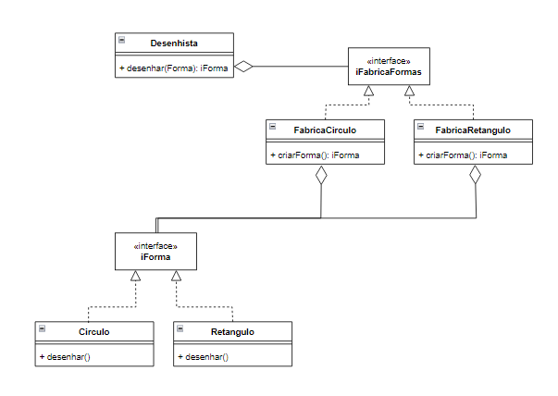
Factory method
Implementação

Slide 16


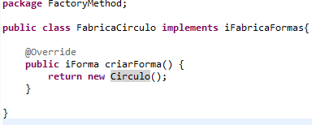
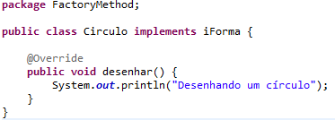
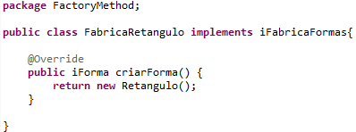
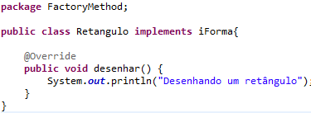
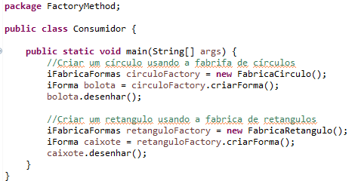
Factory method
2
Implementação
1
3

Slide 17
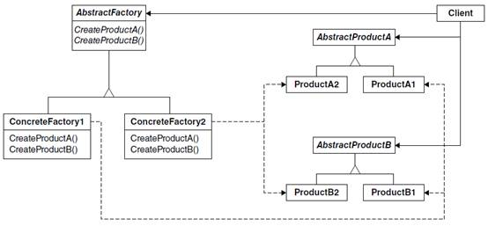
Abstract Factory
Encapsula grupos de fábricas e controla como o cliente acessará tais fábricas.

Slide 18
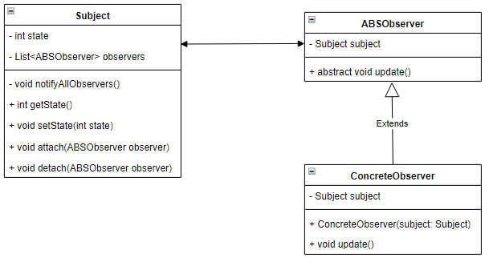
Observer
O padrão Observer é usado para criar uma relação de dependência um-para-muitos entre objetos, de modo que quando um objeto muda de estado, todos os seus observadores são notificados e atualizados automaticamente.

Slide 19
Observer
package Observer;
public abstract class Observer {
protected Subject subject;
public abstract void update();
}
package Observer;
import java.util.ArrayList;
import java.util.List;
public class Subject {
private List<Observer> observers = new ArrayList<>();
private int State;
public int getState() {
return State;
}
public void setState(int state) {
this.State = state;
notifyAllObservers();
}
public void attach(Observer observer) {
observers.add(observer);
}
public void notifyAllObservers() {
for (Observer observer : observers) {
observer.update();
}
}
}
package Observer;
public class ConcreteObserver extends Observer {
//Construtuor
public ConcreteObserver(Subject subject) {
this.subject = subject;
this.subject.attach(this);
}
@Override
public void update() {
System.out.println("Observer recebeu uma atualização. Novo estado: " + subject.getState());
}
}
package Observer;
public class consumidor_do_observer {
public static void main(String[] args) {
Subject observado = new Subject();
ConcreteObserver obervador1 = new ConcreteObserver(observado);
ConcreteObserver obervador2 = new ConcreteObserver(observado);
System.out.println("Antes de atualizar o estado do observado");
observado.setState(10);
System.out.println("Depois de atualizar o estado do observado");
System.out.println("Antes de nova atualização o estado do observado");
observado.setState(20);
System.out.println("Depois de atualizar pela segunda vez o estado do observado");
}
}

Slide 20
Decorator
O padrão Decorator, é um padrão estrutural, utilizado para adicionar responsabilidades adicionais a objetos de forma dinâmica, sem que seja necessário alterar sua estrutura.
A ideia principal do Decorator é criar uma série de classes de decoração que envolvem o objeto original. Cada classe de decoração adiciona funcionalidades adicionais ao objeto, tornando-o composto por várias camadas de decoração. Isso permite que você adicione ou remova responsabilidades sem modificar o código do objeto original.
O Decorator possui os seguintes componentes:
1. Componente Abstrato (Component) : Define a interface comum para todos os objetos que podem ser decorados. É a classe base que pode ser estendida com funcionalidades adicionais.
2. Componente Concreto (ConcreteComponent): Implementa a interface do Componente Abstrato e define a classe de objeto original que pode ser decorada.
3. Decorador Abstrato (Decorator) : É a classe abstrata que herda do Componente Abstrato e mantém uma referência a um objeto Componente. Essa classe define uma interface para todas as classes de decoração concretas.
4. Decorador Concreto (ConcreteDecorator) : Implementa o Decorador Abstrato e adiciona funcionalidades adicionais ao objeto Componente. Ela também pode chamar as operações do objeto Componente antes ou depois de adicionar sua funcionalidade.
O padrão Decorator é útil há um conjunto de classes com comportamento semelhante, mas deseja-se adicionar variações específicas a cada uma delas sem criar uma explosão de subclasses. Ele promove o princípio aberto/fechado, permitindo a adição de novas funcionalidades sem modificar o código existente.

Slide 21
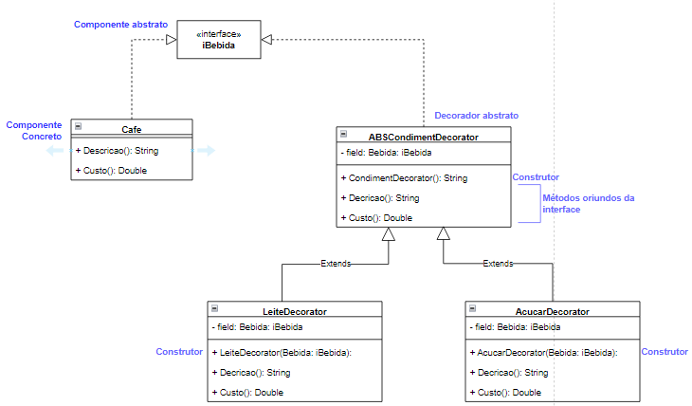
Decorator

Slide 22
Decorator - exemplo
1/
//Componente abstrato
public interface iBebida {
public String Descricao();
public double Preco();
}
//Componentes concreto
public class Cafe implements iBebida{
@Override
public String Descricao() {
return "Café ";
}
@Override
public double Preco() {
return 3.0;
}
}
//Decorador abstrato
public abstract class CondimentDecorator implements iBebida {
protected iBebida bebida;
public CondimentDecorator(iBebida bebida) {
this.bebida=bebida;
}
}

Slide 23
Decorator - exemplo
1/
//Decorador concreto
public class LeiteDecorador extends CondimentDecorator{
public LeiteDecorador(iBebida bebida) {
super(bebida);
}
@Override
public String Descricao() {
return bebida.Descricao() + ", Leite";
}
@Override
public double Preco() {
return bebida.Preco() + 0.5;
}
}

Slide 24
Decorator - exemplo
1/
//Decorador concreto
public class AcucarDecorator extends CondimentDecorator{
public AcucarDecorator(iBebida bebida) {
super(bebida);
}
@Override
public String Descricao() {
return bebida.Descricao() + ", acucar";
}
@Override
public double Preco() {
return bebida.Preco() + 0.1;
}
}

Slide 25
Decorator - exemplo
1/
//Consumidor do Decorator
public class ConsumidorDecorator {
public static void main(String[] args) {
//Preparar um café
iBebida cafe = new Cafe();
System.out.println("Bebida pedida: " +cafe.Descricao());
System.out.println("Custo : " +cafe.Preco());
//Adicionando leite
cafe = new LeiteDecorador(cafe);
System.out.println("Bebida pedida: " +cafe.Descricao());
System.out.println("Custo : " +cafe.Preco());
//Adicionando acucar
cafe = new AcucarDecorator(cafe);
System.out.println("Bebida pedida: " +cafe.Descricao());
System.out.println("Custo : " +cafe.Preco());
}
}

